Slide 1
Przetwory z jaj

Slide 2
Produkcja przetworów jajowych to sposób na utrwalenie jaj i zniszczenie drobnoustrojów. Otrzymuje się produkt bezpieczny mikrobiologicznie. Przetwory są otrzymywane z płynnej masy jajecznej, płynnego żółtka lub białka.

Slide 3
Podział przetworów z jaj ze względu na sposób przygotowania
Mrożone (jaja całe, białka, żółtka)
Suszone (proszek jajeczny, żółtko suszone, białko suszone)
Zagęszczane
Mieszane ( udział żółtka i białka w stosunku do całego jaja jest różny)

Slide 4
Charakterystyka przetworów z jaj

Slide 5
Zastosowanie przetworów z jaj
W produkcji piekarskiej
W produkcji cukierniczej
W produkcji majonezu
W zakładach gastronomicznych

Slide 6
Stosowanie jaj w gastronomii
Gotowane, obrane jaja pakowane w specjalne pojemniki z zalewą lub pakowane próżniowo, trwałość do 40 dni w temperaturze przechowywania 1- 4 °C
Jajecznicę w proszku

Slide 7
Przetwory z jaj do bezpośredniej konsumpcji
Jaja marynowane
Rolady z jaj
Mrożone omlety i jajecznice
Napoje jajeczne

Slide 8
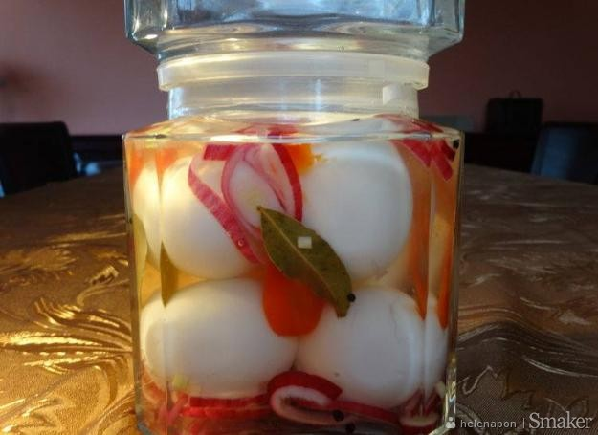
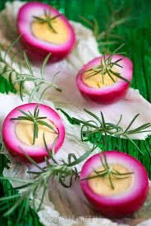
Jaja marynowane

Slide 9
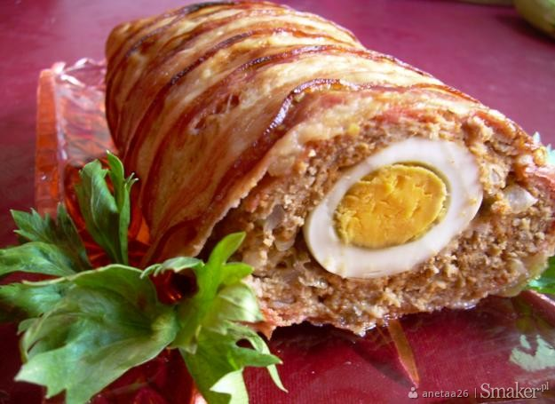
Rolada z jaj

Slide 10
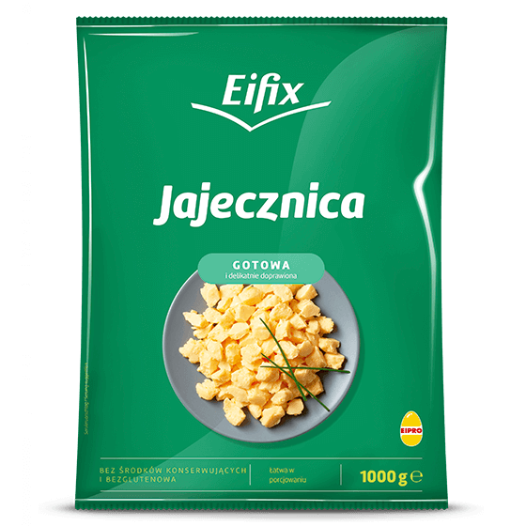
Mrożona jajecznica

Slide 11
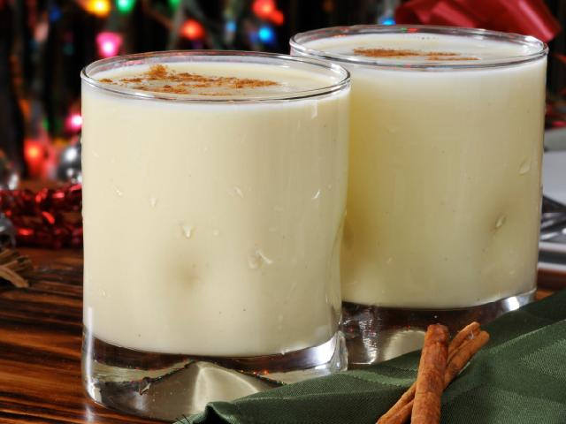
Napój z jaj( egg-nog )

Slide 12
Dzięki stosowaniu przetworów z jaj uzyskuje się
Zredukowanie do minimum czasu przygotowania posiłku
Ułatwienie dystrybucji, produkcji potraw
Uniknięcie zakażeń mikrobiologicznych potraw
Utrzymanie wysokiego standardu jakości przez cały okres przydatności do spożycia

Slide 13
Zasady postępowania z przetworami podczas przygotowania potraw
Płynne – stosowanie jak świeże
Mrożone – rozmrażanie w kąpieli wodnej o temp. 15ºC lub w warunkach chłodniczych
Suszone – wymieszane z ciepłą wodą lub mieszaniną wody i mleka, a następnie pozostawienie w warunkach chłodniczych 30 -60 min. do napęcznienia

Slide 14
Płynne przetwory jajeczne

Slide 15
Suszone przetwory jajeczne

Slide 16
Mrożone przetwory jajeczne

